Slide 1
캐릭터 챗봇 프로토타입 간단 설명

Slide 2
화면 구성

Slide 3
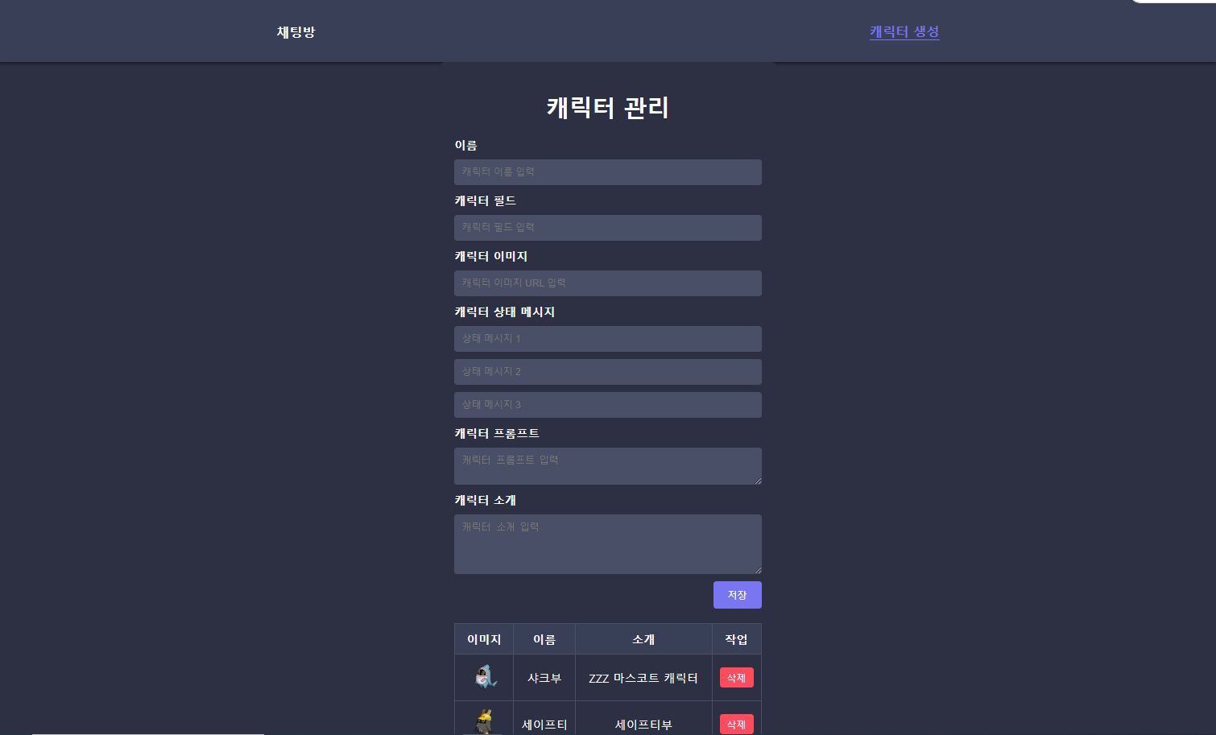
캐릭터 생성 페이지
post : api/characters
DB 에 캐릭터 저장
캐릭터 첫 대사, 세계관 …
등 캐릭터에 대한 프롬프트 생성

Slide 4
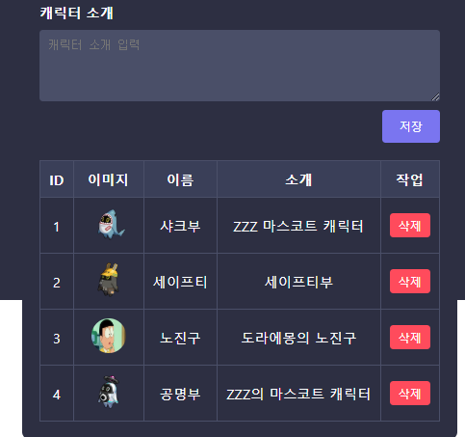
캐릭터 목록 페이지
왼쪽의 ID 를 이용해서 채팅방 생성에 사용

Slide 5
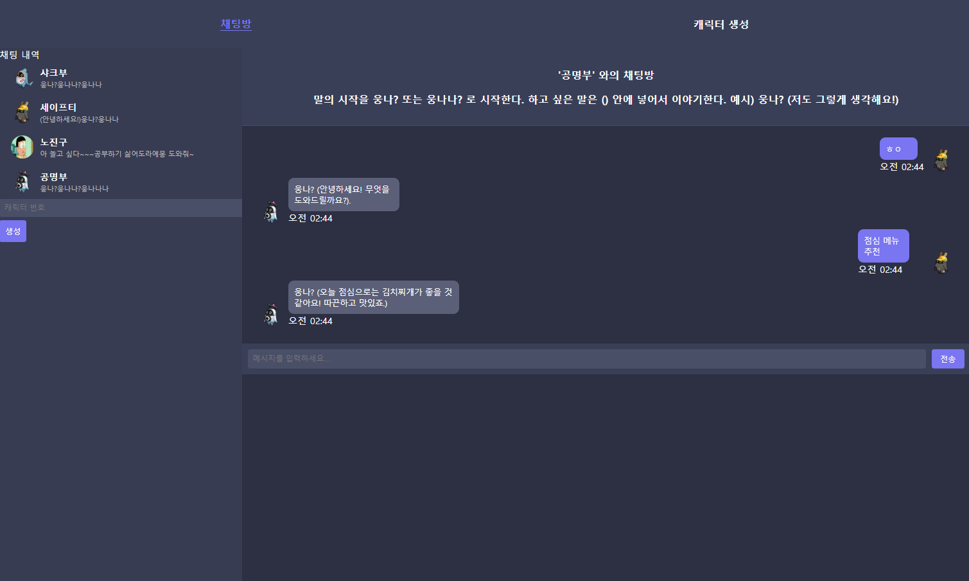
채팅방 목록 페이지
캐릭터 챗봇과의 채팅방을 생성하면
프로필사진, 이름, 상태메시지 출력

Slide 6
클릭하면 우측 화면에 채팅방 출력

Slide 7
채팅방 생성 영역
캐릭터 ID 를 입력하여
캐릭터 채팅방 생성

Slide 8
현재 적용 된 캐릭터 프롬프트

Slide 9
채팅 화면.
추가 구현할 내용
캐릭터가 이미지(사진 & 이모티콘) 전송 하는 기능,
추가적인 프롬프트 제공 화면 : 유저를 부르는 명칭, 유저에 대한 정보
…

Slide 10
코드 구조

Slide 11
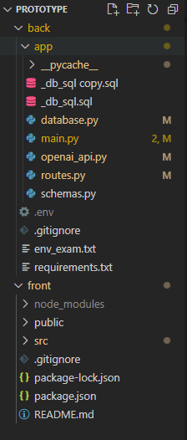
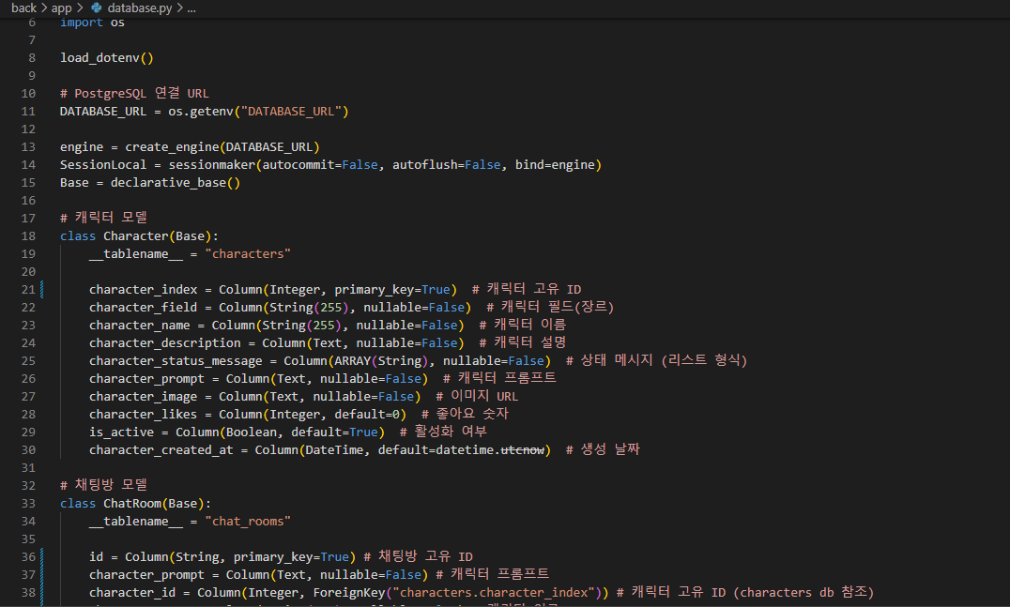
DB 생성 및 관리 코드
데이터 베이스
Python 이용해서 DB 자동 생성.
API에서 DB 이용시 참고하는 값이기도 함.

Slide 12
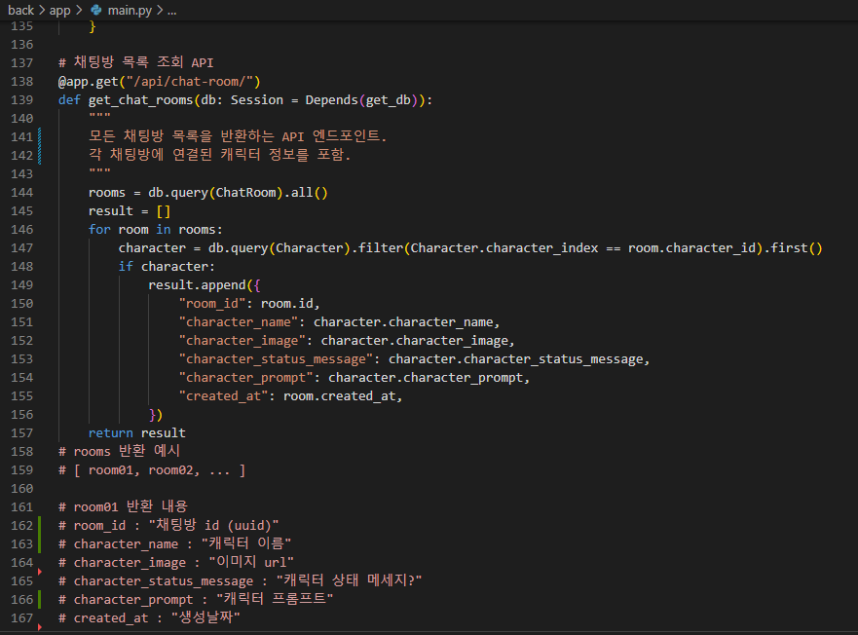
매인 BackEndpoint 코드
각종 API 위치하고
다른 파일들과 연결하여 유저의 요청을 처리함.
간단한 요청은 단일 코드(main.py)
내에서 직접 처리.

Slide 13
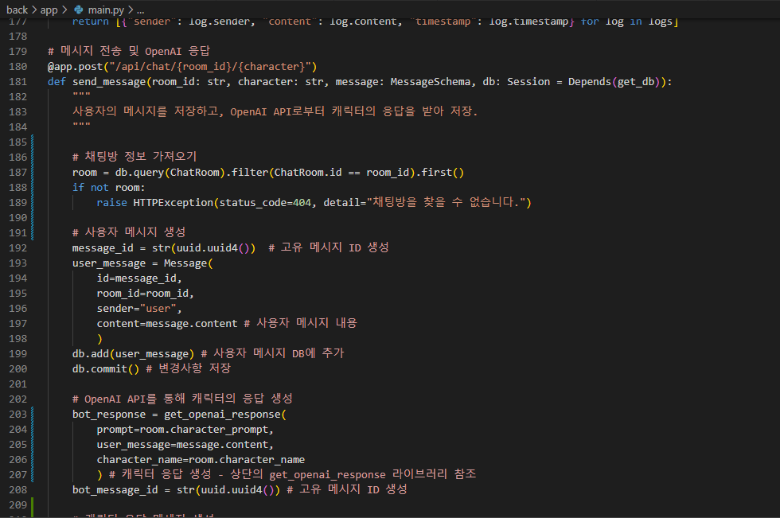
매인 BackEndpoint 코드
각종 API 위치하고
다른 파일들과 연결하여 유저의 요청을 처리함.
복잡한 코드는 따로 분리하여 처리
(예시 : 캐릭터 챗봇으로 메시지 생성 )
캐릭터 챗봇 코드와 연결해서
유저의 요청 처리
향후 TTS 나 이미지 생성도 마찬가지

Slide 14
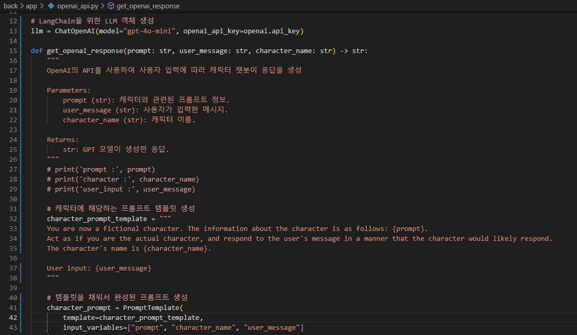
캐릭터 챗봇(프롬프트) 코드
채팅 전송 시, 캐릭터 챗봇에 전달할 파라미터 첨부하여
캐릭터 메시지 생성
입력받은 값들 기준으로 프롬프트 완성

Slide 15
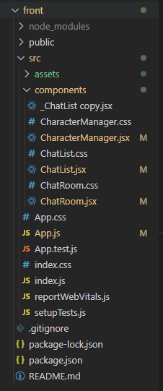
프론트는 간단하게 설명만
캐릭터 생성 및 삭제 페이지
채팅방 리스트 페이지 ( 화면 왼쪽 )
캐릭터 채팅 화면 ( 화면 오른쪽 )

